Slide 1
Енергозбереження на щодень

Slide 2
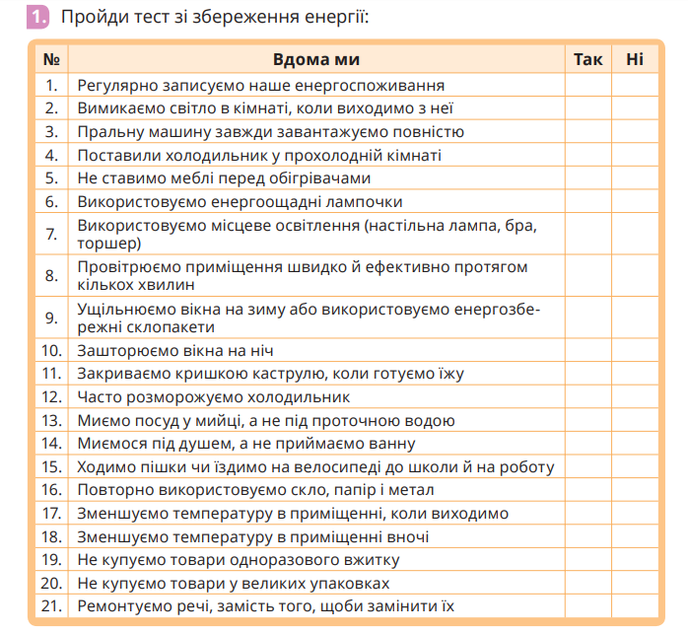
Чи заощаджуєш ти енергію?

Slide 3

Чи заощаджуєш ти енергію?

Slide 4
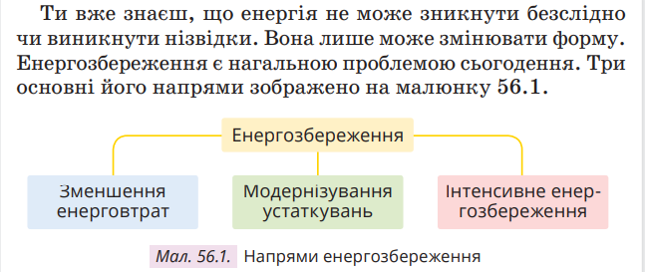
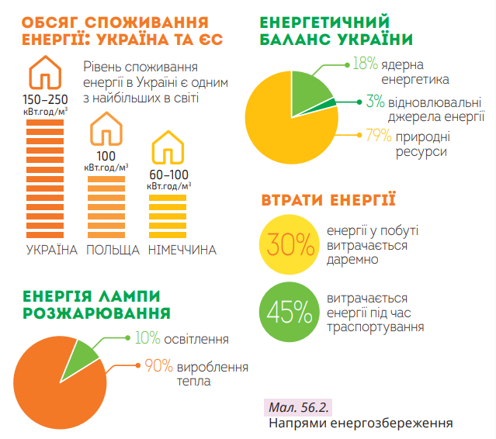
Як зберегти енергію

Slide 5
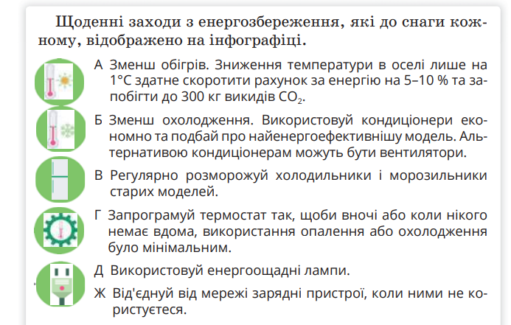
Як зберегти енергію

Slide 6
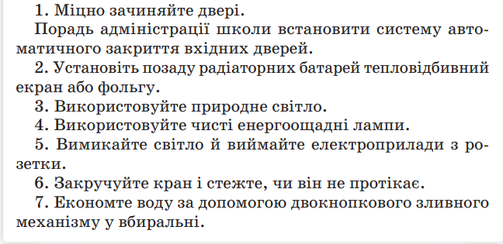
Створи піктограму

Slide 7
